Slide 1
12+
4 ноября -
День народного единства
история праздника

Slide 2
Праздник был учрежден Федеральным Законом «О внесении в статью 1 Федерального закона «О днях воинской славы России», подписанным в декабре 2004 года президентом России В. В. Путиным.

Slide 3
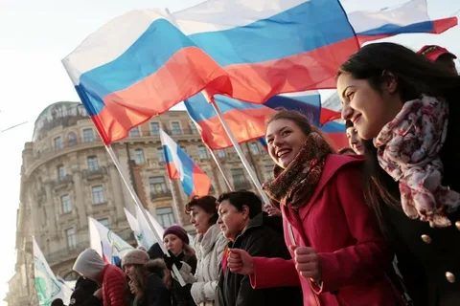
Впервые в России этот новый всенародный праздник отмечался 4 ноября 2005 года. Он является одним из самых молодых государственных праздников России. Однако события, которые мы вспоминаем - 4 ноября, произошли очень и очень давно.

Slide 4
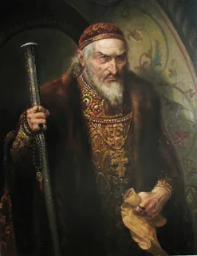
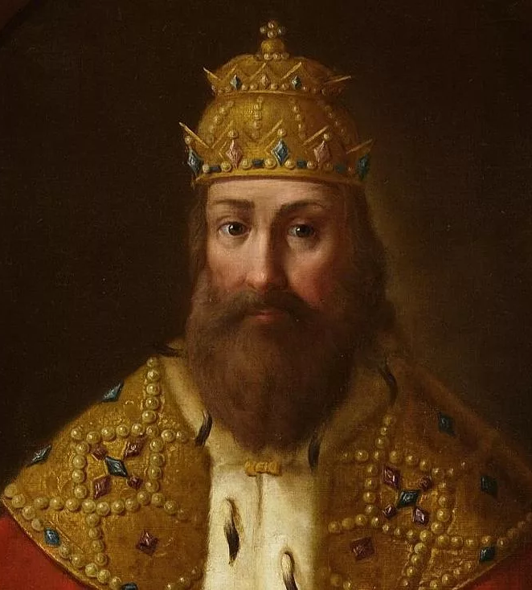
Все началось со смутных лет начала XVII века. После смерти царя Ивана Грозного на русский престол взошел его сын Федор I Иоаннович. После его правления династия Рюриковичей прервалась.
Иван Грозный
Фёдор I Иоаннович

Slide 5
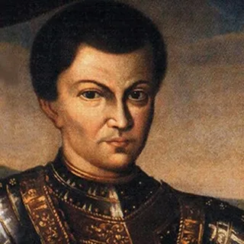
С этого момента в России начинается период, вошедший в историю как Смутное время: то тут, то там стали появляться «лжедмитрии», претендующие на престол, а также их противники и обличители.
«Лжедмитрий - царевич Дмитрий, погибший при загадочных обстоятельствах еще при жизни Федора. В народе стали поговаривать, что он, может быть, вовсе и не умер…
Лжедмитрий I

Slide 6
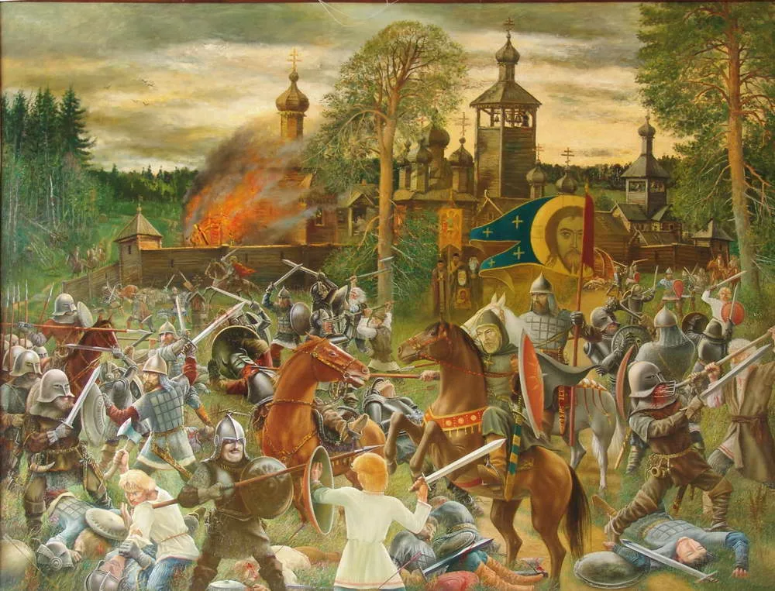
На русском престоле началась настоящая чехарда. Борис Годунов, Лжедмитрий I, Василий Шуйский, Семибоярщина, польский королевич Владислав, Лжедмитрий II, а за ним и Лжедмитрий III. Вместе с ними пришли польские захватчики.

Slide 7
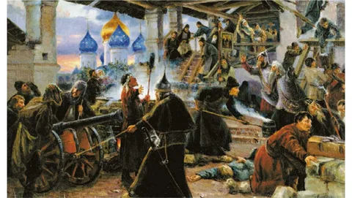
Единое русское государство распалось. Страна и народ были измучены до крайности. Многие всерьез поговаривали об окончательном падении "пресветлого московского царства". Повсеместные грабежи, разбой, воровство.

Slide 8
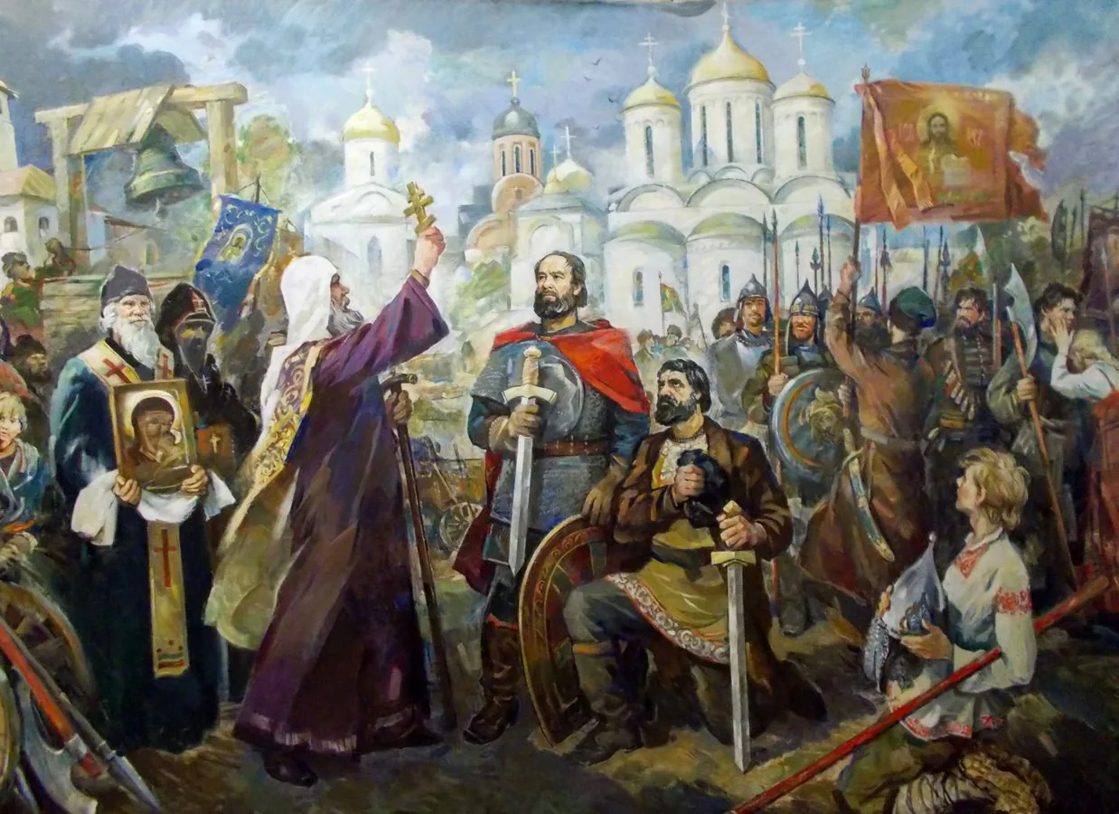
В это тяжелое для России время патриарх Гермоген призвал русский народ встать на защиту православия и изгнать польских захватчиков из Москвы.

Slide 9
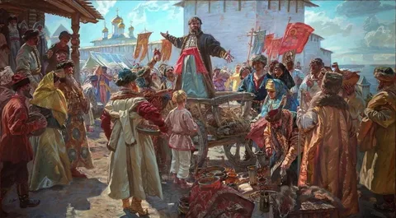
В сентябре 1611 года "торговый человек", нижегородский земский староста Кузьма Минин обратился к горожанам с призывом создать народное ополчение.
По призыву Минина горожане добровольно давали на создание земского ополчения "третью деньгу".

Slide 10
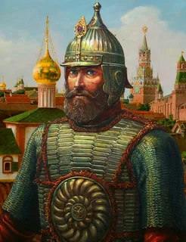
По предложению Минина на пост главного воеводы был приглашен 30-летний новгородский князь Дмитрий Пожарский.

Slide 11
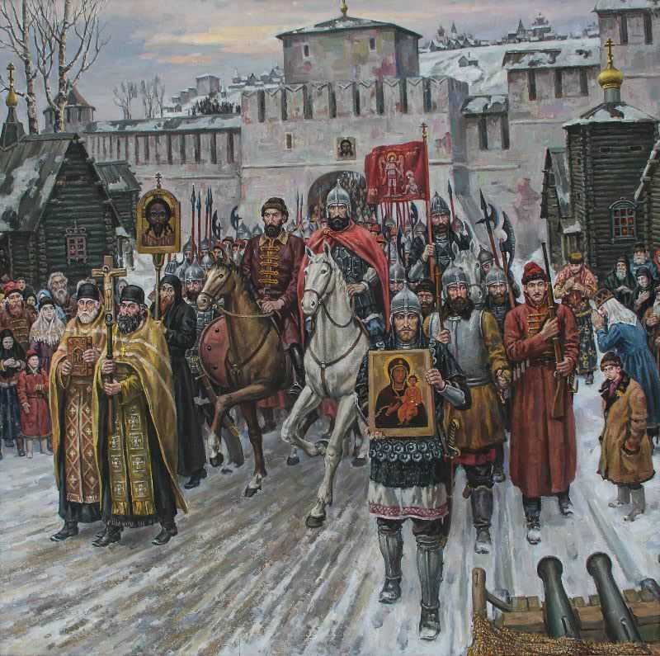
Под знамена Пожарского и Минина собралось огромное по тому времени войско - более 10 тысяч служилых поместных людей.
Во всенародном ополчении, в освобождении Русской земли от иноземных захватчиков участвовали представители всех сословий и всех народов, входивших в состав русской державы.

Slide 12
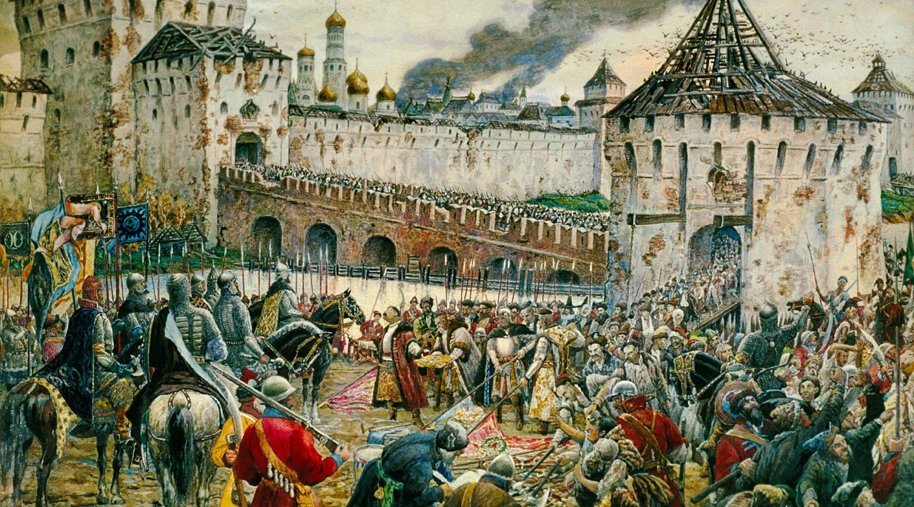
С чудотворной иконой Казанской Божией Матери Нижегородское земское ополчение сумело 4 ноября 1612 года взять штурмом Китай-город и изгнать поляков из Москвы.

Slide 13
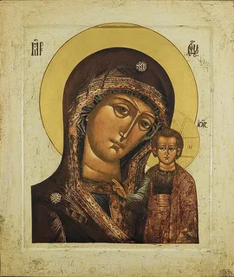
Эта победа послужила мощным импульсом для возрождения российского государства. А икона стала предметом особого почитания.
С тех по указу царя Алексея Михайловича Романова было установлено обязательное празднование 4 ноября как дня благодарности Пресвятой Богородице за ее помощь в освобождении России от поляков.

Slide 14
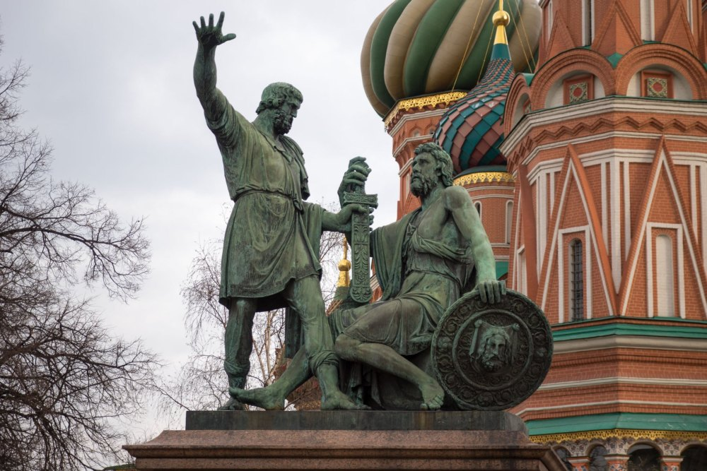
В 1818 году в Москве на Красной площади был установлен памятник Минину и Пожарскому. Этот памятник является первым в стране, который был посвящен не государям, а настоящим героям из народа.

Slide 15
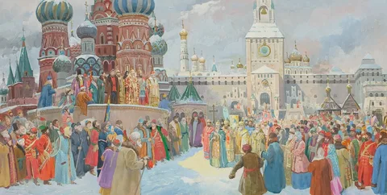
Изгнание поляков из России положило конец Смутному времени. Закончилась анархия. Россия постепенно начала возрождаться.

Slide 16
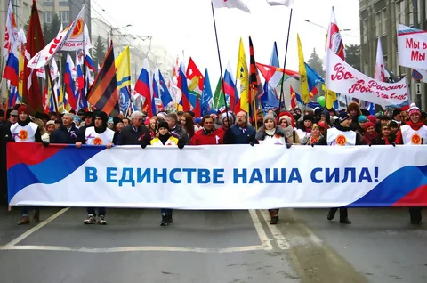
4 ноября стало днём народного единства, символом сплочения для защиты родной земли. Ещё не раз память о нём укрепляла русских людей в борьбе с захватчиками. Даже спустя 400 лет, мы вспоминаем эту дату, говоря, что в единстве наша сила и победа!

Slide 17
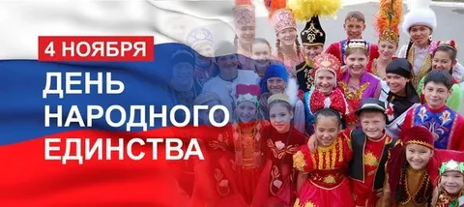
В этот день по всей стране проходят праздничные гуляния, концерты, представления и спортивные мероприятия. Но главные мероприятия, посвященные Дню народного единства, проходят в сердце праздника — Нижнем Новгороде, и на Красной площади в Москве.

Slide 18
Источники:
День народного единства. История и традиции [Электронный ресурс]. – Режим доступа : https://pravoslavie.fm/interested/den-narodnogo-edinstva-istoriya-i-trradicii/. - Заглавие с экрана. – 26.10.2022.
День народного единства: почему отмечаем [Электронный ресурс]. – Режим доступа : https://vatnikstan.ru/history/den-narodnogo-edinstva/. - Заглавие с экрана. – 26.10.2022.
День народного единства России – 4 ноября [Электронный ресурс]. – Режим доступа : https://www.calend.ru/holidays/0/0/94/. - Заглавие с экрана. – 26.10.2022.

Slide 19
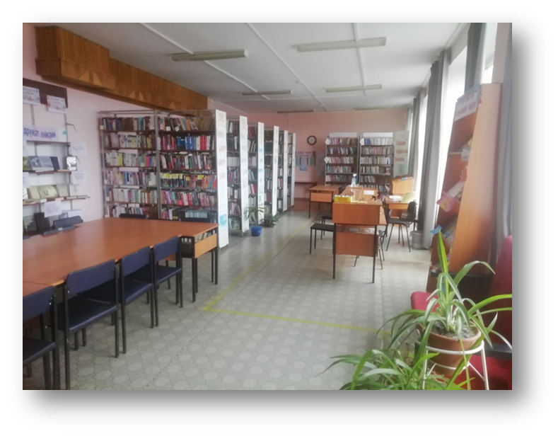
Если Вы хотите узнать больше,
приходите в библиотеку-филиал № 2
по адресу:
г. Заринск, ул. Центральная, 24

Slide 20
Вопросы для самопроверки
1.Как называется праздник, который отмечается в России 4 ноября?
2. С какого года начали отмечать этот праздник?
3. После окончания какой династии царей в России началось Смутное время?
4. Кто такой Кузьма Минин?
5. Что предложил народу Кузьма Минин?
6. Кого позвали на пост главного воеводы войска?
7. Какого числа Нижегородское земское ополчение сумело изгнать поляков из Москвы?
8. В каких городах были установлены памятники героям 1612 года?

